Slide 1
§1.1 Nederland industrialiseert
In deze presentatie leer je over:
De industriële samenleving
De late industrialisatie in Nederland
De transportrevolutie
De opkomst van de textielindustrie
De snelle industrialisatie na 1895
Veranderingen op het platteland
© Noordhoff Uitgevers

Slide 2
De industriële samenleving
Rond 1850 begon Groot-Brittannië als eerste land een industriële samenleving te worden.
Industriële samenleving: samenleving waarin meer dan de helft van de bevolking in steden woont en waarin de industrie, de handel en de dienstensector de belangrijkste sectoren van de economie zijn.
Dienstensector: deel van de economie dat buiten de industrie en de landbouw valt, zoals handel en transport.
© Noordhoff Uitgevers

Slide 3
De late industrialisatie in Nederland
In Nederland kwam de industrialisatie laat (na 1865) op gang.
Oorzaken:
Industrie werd niet nodig gevonden
Beleggers durfden niet
Geen steenkool (energiebron voor industrie)
Industrialisatie: de uitbreiding van fabrieken en de komst van nieuwe fabrieken.
© Noordhoff Uitgevers

Slide 4
De transportrevolutie
In Nederland vond eerst een transportrevolutie plaats: grondige modernisering en verbetering van verkeer en transport in de 19e eeuw.
Dit gebeurde door: aanleg van kanalen, verharde wegen en spoorwegen.
Transportrevolutie -> behoefte aan ijzeronderdelen en machines -> industrialisatie in Nederland.
© Noordhoff Uitgevers

Slide 5
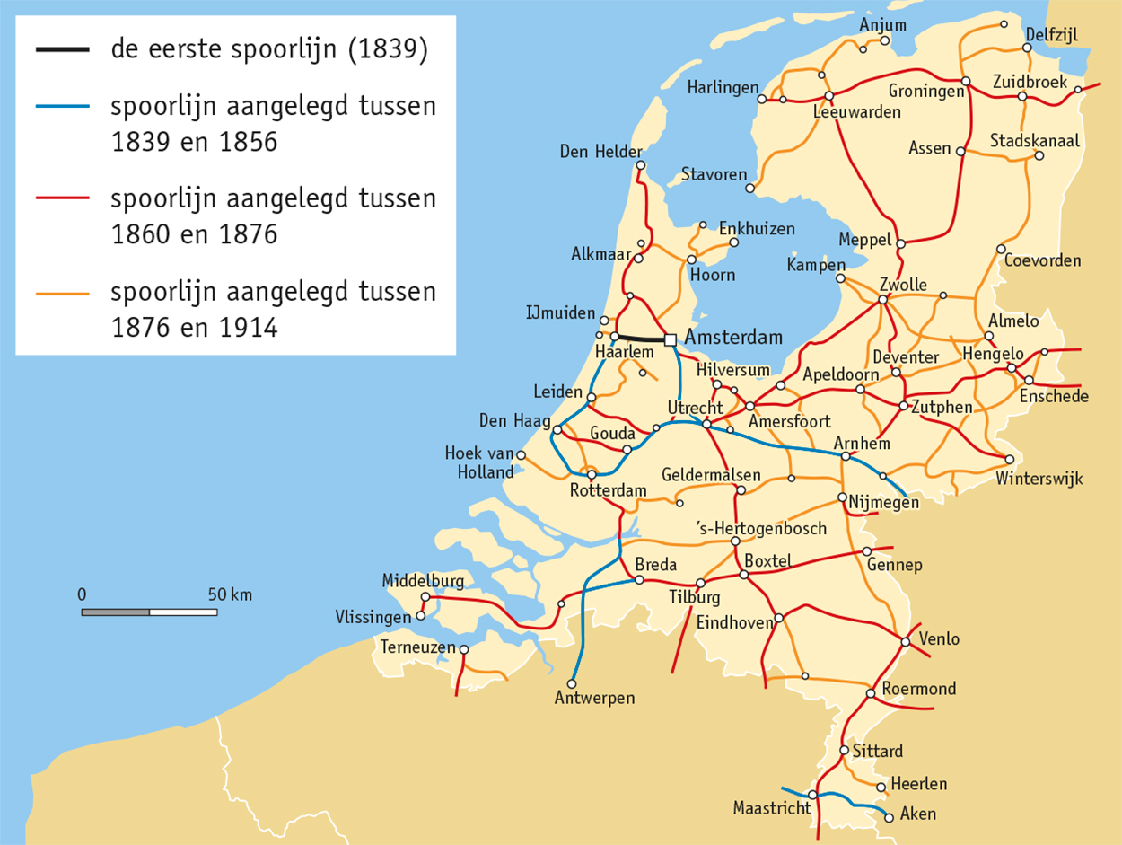
Aanleg spoorlijnen 1839-1902.
© Noordhoff Uitgevers

Slide 6
De opkomst van de textielindustrie
Industrialisatie eerst in de machinebouw. Daarna in de textielnijverheid.
Textielindustrie in Twente en Noord-Brabant verdrong de huisnijverheid (spinners en wevers).
Textielindustrie: in fabrieken bedienden arbeiders grote spin- en weefmachines die op stoomkracht draaiden.
© Noordhoff Uitgevers

Slide 7
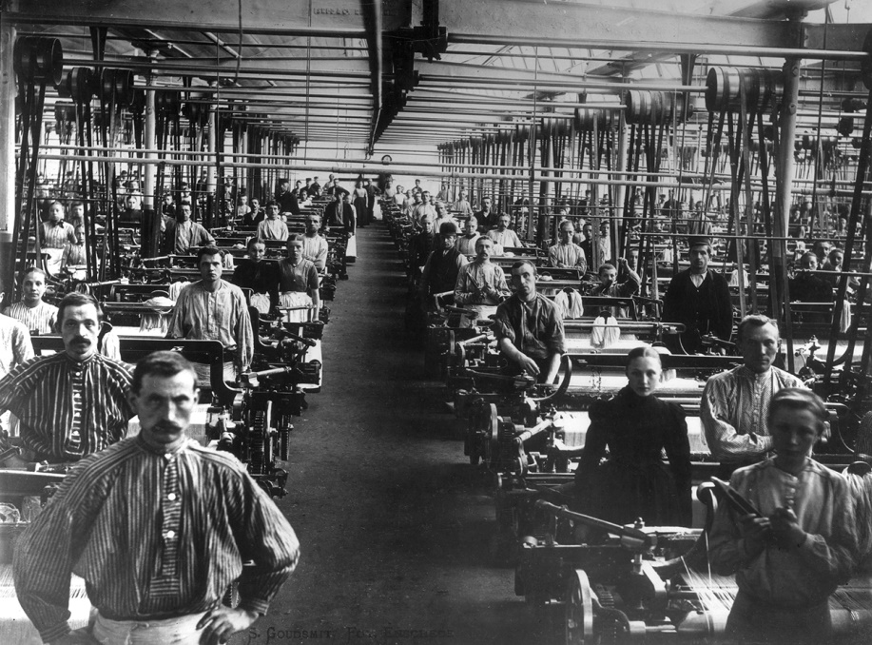
Stoomweverij in Twente (1878).
© Noordhoff Uitgevers

Slide 8
De snelle industrialisatie na 1895
Na 1895 nieuwe energiebronnen (elektriciteit en aardolie) en opkomst nieuwe industrieën (bijv. olie, gloeilampen, chemie).
Industrialisatie -> nieuwe banen in industrie en in dienstensector.
Oorzaken snelle industrialisatie na 1895:
Groei wereldhandel (groei Duitse industrie)
Bevolkingsgroei (meer kopers)
© Noordhoff Uitgevers

Slide 9
Veranderingen op het platteland
Het ging ook goed met de landbouw door:
Gebruik stoommachines (-> hogere opbrengst)
Uitvinding kunstmest (-> hogere opbrengst)
Meer vraag naar zuivelproducten (oorzaak: bevolkingsgroei en stijging van de welvaart)
Mechanisatie (het vervangen van handarbeid door machines) -> minder banen in landbouwsector -> landarbeiders trokken naar fabrieken in steden.
© Noordhoff Uitgevers

